Slide 1
项
目
总
结
信达前端项目总结
前端3班：昕左岸小组

Slide 2
小组成员
刘高峰
尹浩民
徐金源
杨丽芬
孟庆凯
Pragmatic innovation
Transcendental ego
Pursuit of excellence
United struggle
Dare to innovate
昕左岸
延迟符

Slide 3

第一部分
项目前期规划
PART 01
延迟符

Slide 4


开发计划
静态页编写
功能
开发
测试优化
响应式设计
第一周
第二周
第四周
第三周
延迟符

Slide 5
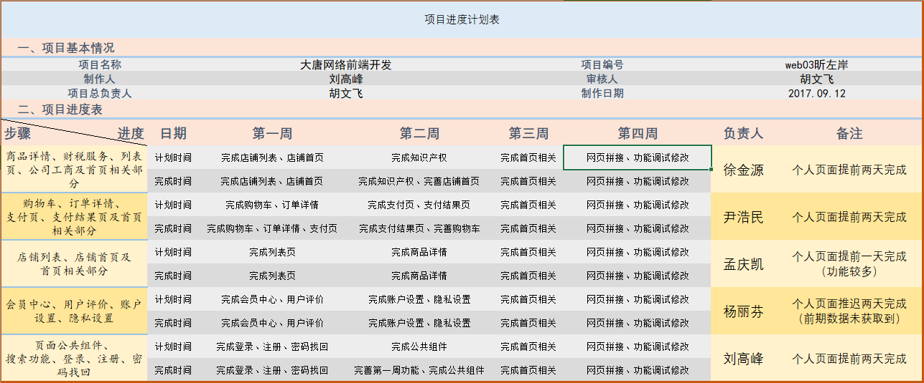
开发进度
延迟符

Slide 6
网站页面结构
财税服务、公司工商
首页
购物车&支付
产品服务列表及详细介绍
购物车加购、提交订单、支付等
加盟我们
会员中心
发布招商加盟信息
用户信息维护，订单查看、提交、删除、评价等
店铺
注册登陆
公司店铺信息、产品列表、联系方式
提供用户注册、登陆、修改密码等服务
延迟符

Slide 7
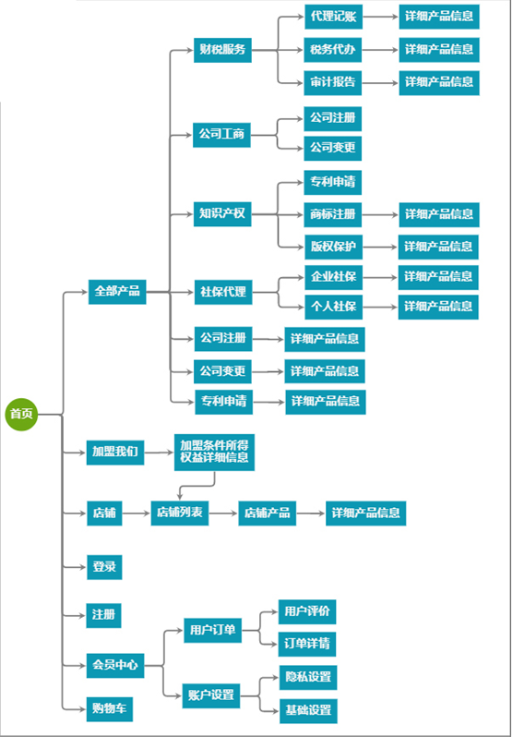
目录
FOREWORD
◎ 全部产品 ---- 产品大类 -- 产品小类 -- 产品详情
◎ 加盟我们 ---- 加盟条件详细信息。
◎ 店铺 ---- 店铺列表 -- 店铺产品 -- 详细信息
◎ 登陆
◎ 注册
◎ 会员中心 ---- 子页面导航 -- 子页面内容。
◎ 购物车 ---- 购物车加购 -- 支付。
延迟符

Slide 8
应用技术
前端框架
组件库
打包工具
CSS预处理
轻量，灵活，高效，用户体验好
帮助网站快速成型，提高项目的效率
模块化JavaScript代码，CSS和fonts和图片等；热加载技术
CSS 预处理语言，简化 CSS 编写，降低维护成本
Vue
Node
.js
Babel
Less
Axios
Element
Mint UI
Webpack
语法编译
基础运行环境
HTTP操作
将ES6转换成浏览器能支持的老版本JavaScript语言
事件驱动、非阻塞式 I/O 模型，Chrome V8 引擎
基于Promise 用于浏览器和 nodejs 的 HTTP库
延迟符

Slide 9
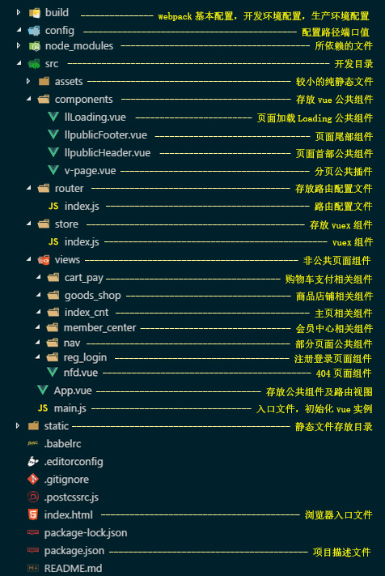
目录
FOREWORD
◎ build ---- webpack打包文件，最终发布的代码存放位置。
◎ config ---- 配置目录，包括端口号等。
◎ node_modules ---- npm加载的项目依赖模块。
◎ src ---- 开发目录（assets、components、router、store、 views、App.vue、main.js）
◎ static ---- 静态资源目录，图片、字体等。
◎ index.html ---- 首页入口文件。
◎ package.json ----项目配置文件。
延迟符

Slide 10

第二部分
详细设计&开发
PART 02
延迟符

Slide 11
页面层级与权限
未登录可访问页面
登陆状态可访问页面
用户未登录状态下可访问
仅在用户登陆后可访问
首页
登陆、注册
会员中心
财税服务、公司工商、加盟我们、店铺
购物车提交
店铺/产品/搜索列表页、详情页
订单结算
购物车加购&未登录提示
支付页面
延迟符

Slide 12
关键技术开发
数据请求
Axios
浏览器端发起Ajax请求
提交数据到后端
参数传递
数据
交互
Vue router
页面跳转通过路由带参数传递数据
状态管理
Vuex
采用集中式存储管理应用的所有组件的状态
延迟符

Slide 13
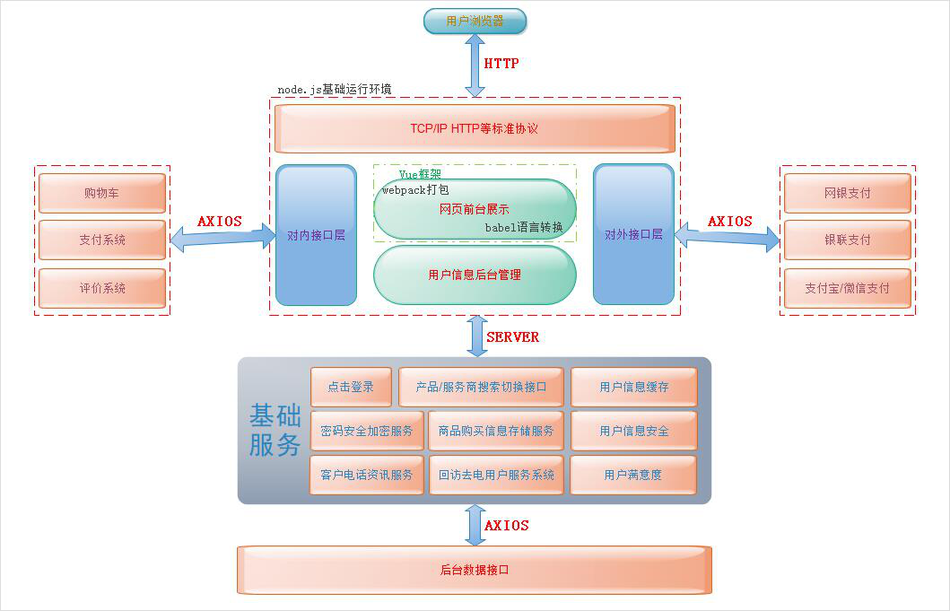
系统架构图
延迟符

Slide 14
功能模块
Functional Module
刘高峰
尹浩民
WORKREPORT
WORKREPORT
登陆
注册
购物车
搜索
支付
延迟符

Slide 15
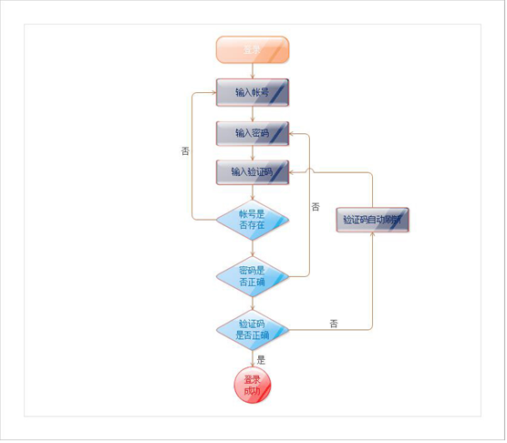
登
陆
流
程
延迟符

Slide 16
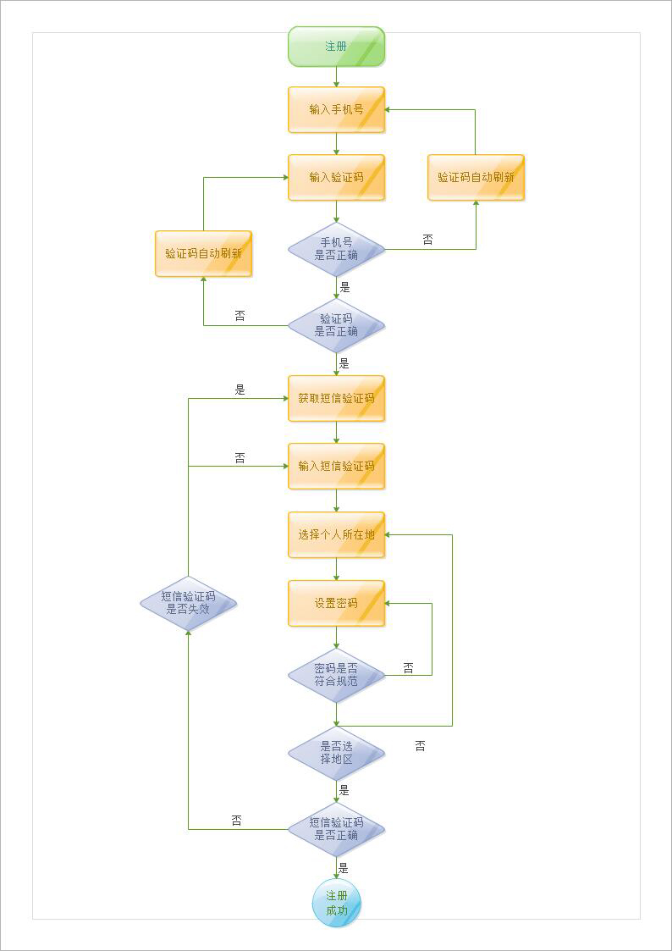
注
册
流
程
延迟符

Slide 17
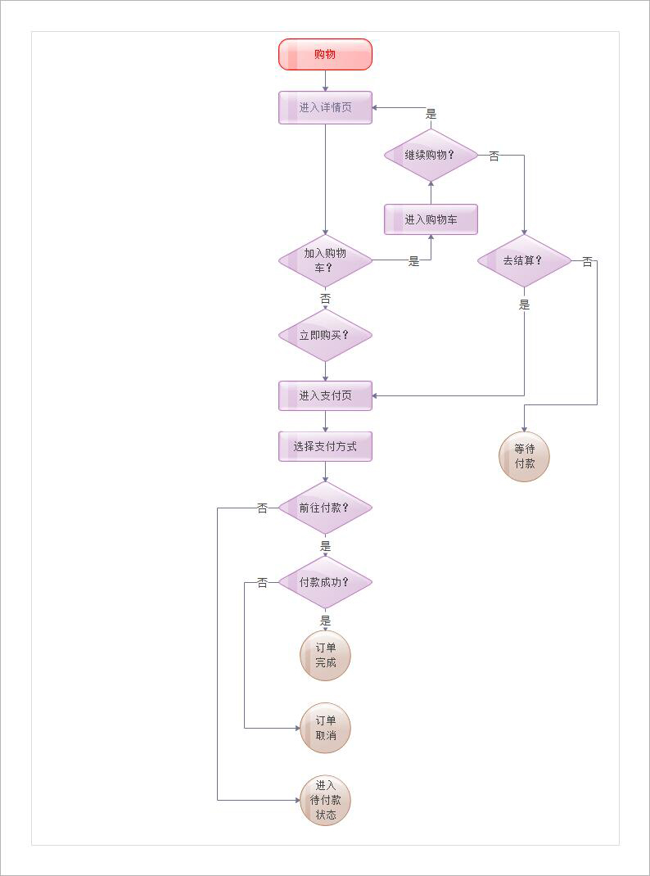
购
物
流
程
延迟符

Slide 18
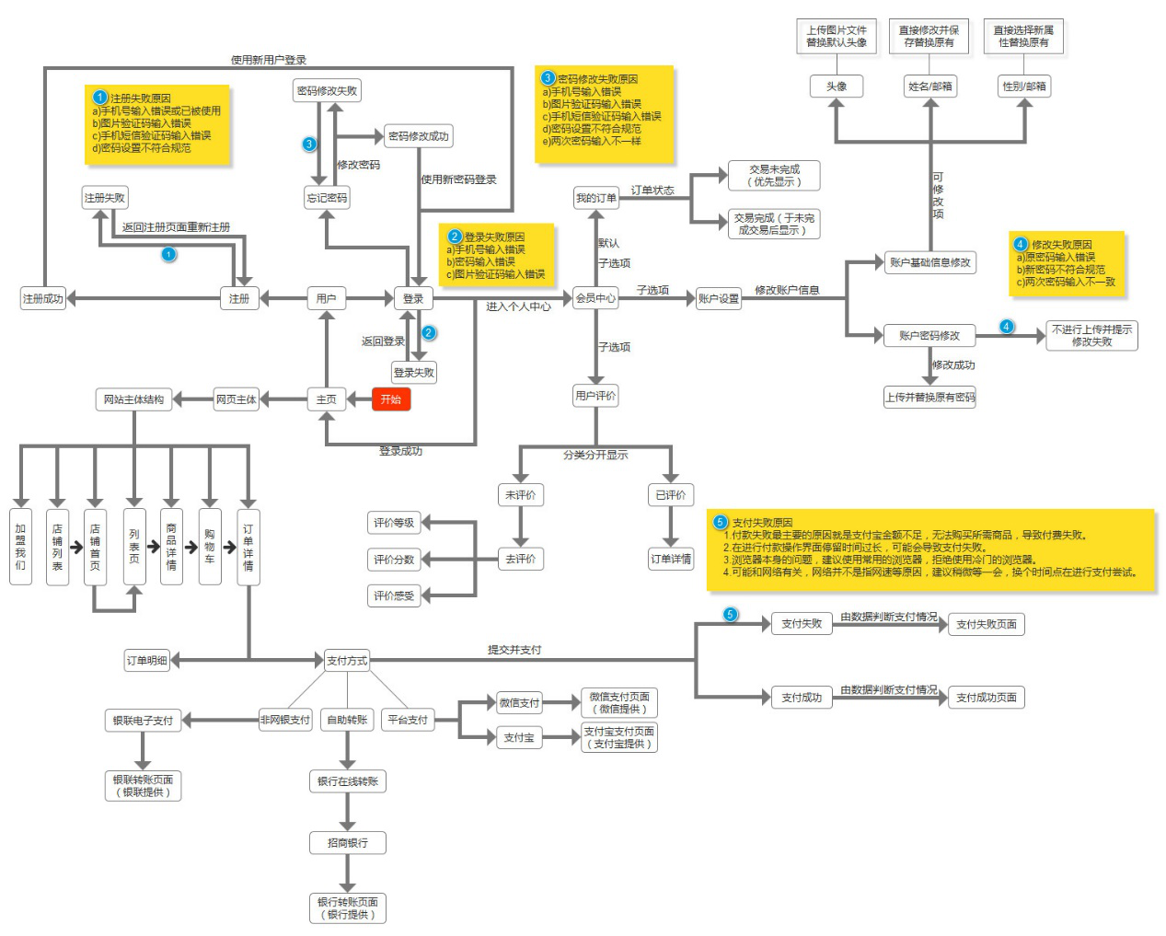
功
能
总
流
程
图
延迟符

Slide 19

第三部分
项目展示
PART 03
延迟符

Slide 20








项目展示
PROJECT DISPLAY
PC端访问
移动端访问
延迟符

Slide 21
优化用户体验
加载等待
成功提示
loading
warning
success
404
警告提示
错误提示
延迟符

Slide 22




项目展示
延迟符

Slide 23
工作解决方法
异步加载
解决方法策略
在大型应用中，我们可能需要将应用拆分为多个小模块，按需从服务器下载。为了让事情更简单， Vue.js 允许将组件定义为一个工厂函数，动态地解析组件的定义。Vue.js 只在组件需要渲染时触发工厂函数，并且把结果缓存起来，用于后面的再次渲染。
延迟符

Slide 24
优化加载速度
按需
加载
图片
压缩
异步模式中，脚本是在后台下载的。JavaScript延迟解析
使用JPEG格式
打包
字体
图标
优化JavaScript、HTML和CSS
提升访问速度
减少图标文件
延迟符

Slide 25
加载速度提升
800
优化加载速度
7.5s
700
600
6.5s
6s
500
400
5.2s
4.5s
1.76s
访问速度提升至
300
1.49s-1.76s
200
3.2s
1.49s
100
最慢
0
（秒）
加载时间
加载时间
加载时间
加载时间
最快
延迟符

Slide 26




完成项目展示
loading
项目名称 02
项目名称 03
项目名称 04
项目名称 05
延迟符

Slide 27

我们的工作团队
专业
年轻
行动力强
有梦想
团队是指拥有共同目标，并且具有不同能力的一小群人有意识的协调行为或力的系统，这群人就如同人的五官一样，共同协作维持一个人的生存，缺一不可。
我们是一支专业的团队。我们的成员拥有多年的信息安全专业技术背景，来自国内知名安全公司的一线骨干。
我们是一支年轻的团队。我们的平均年龄仅有26岁，充满了朝气和创新精神。
我们是一支专注的团队。我们坚信，安全的品牌源自客户的信任。只有专注，才能做好安全。
我们是一支有梦想的团队。我们来自五湖四海，因为一个共同的梦想：做一家真正优秀的信息安全企业，为客户提供最可靠的互联网安全防护。
延迟符

Slide 28
工作进度比例
填加标题
单击此处添加文本单击此处添加文本
单击此处添加文本单击此处添加文本
填加标题
单击此处添加文本单击此处添加文本
单击此处添加文本单击此处添加文本
填加标题
单击此处添加文本单击此处添加文本
单击此处添加文本单击此处添加文本
添加标题 1
添加标题 2
添加标题 3
延迟符

Slide 29

工作完成阶段
在此录入上述图表的综合描述说明，在此录入上述图表的综合描述说明，在此录入上述图表的综合描述说明。
阶段一
阶段二
阶段三
在此录入上述图表的综合描述说明，在此录入上述图表的综合描述说明，在此录入上述图表的综合描述说明。
在此录入上述图表的综合描述说明，在此录入上述图表的综合描述说明，在此录入上述图表的综合描述说明。
阶段四
在此录入上述图表的综合描述说明，在此录入上述图表的综合描述说明，在此录入上述图表的综合描述说明。
阶段五
在此录入上述图表的综合描述说明，在此录入上述图表的综合描述说明，在此录入上述图表的综合描述说明。
在此录入上述图表的综合描述说明，在此录入上述图表的综合描述说明，在此录入上述图表的综合描述说明。
阶段六
延迟符

Slide 30
关键技术开发
填加标题
点击输入说明文字
数据
交互
填加标题
点击输入说明文字
填加标题
点击输入说明文字
延迟符

Slide 31
工作完成比例
添加标题
添加标题
添加标题
添加标题
45%
68%
79%
92%
您的内容打在这里，或者通过复制您的文本后，在此框中选择粘贴
您的内容打在这里，或者通过复制您的文本后，在此框中选择粘贴
您的内容打在这里，或者通过复制您的文本后，在此框中选择粘贴
您的内容打在这里，或者通过复制您的文本后，在此框中选择粘贴
延迟符

Slide 32
月计划完成
添加标题文字内容
点击添加文本 点击添加文本
点击添加文本 点击添加文本
点击添加文本 点击添加文本
四月份
点击添加文本 点击添加文本
点击添加文本 点击添加文本
点击添加文本 点击添加文本
点击添加文本 点击添加文本
点击添加文本 点击添加文本
点击添加文本 点击添加文本
三月份
点击添加文本 点击添加文本
点击添加文本 点击添加文本
点击添加文本 点击添加文本
二月份
一月份
延迟符

Slide 33
工作完成季度
添加标题
您的内容打在这里，或者通过您的内容打在这里，或者您的内容打在这里，或者您的内容打在这里，
82%
第四月
73%
第一月
第三月
56%
第三月
第二月
32%
第二月
第四月
第一月
延迟符

Slide 34
工作执行过程
第一阶段
第二阶段
第三阶段
第四阶段
点击输入简要文字内容，文字内容需概括精炼，不用多余的文字修饰，言简意赅的说明分项内容……
点击输入简要文字内容，文字内容需概括精炼，不用多余的文字修饰，言简意赅的说明分项内容……
点击输入简要文字内容，文字内容需概括精炼，不用多余的文字修饰，言简意赅的说明分项内容……
点击输入简要文字内容，文字内容需概括精炼，不用多余的文字修饰，言简意赅的说明分项内容……
延迟符

Slide 35


项目成果展示
单击此处添加标题
单击此处添加标题
此处添加详细文本描述，建议与标题相关并符合整体语言风格，语言描述尽量
此处添加详细文本描述，建议与标题相关并符合整体语言风格，语言描述尽量
单击此处添加标题
单击此处添加标题
此处添加详细文本描述，建议与标题相关并符合整体语言风格，语言描述尽量
此处添加详细文本描述，建议与标题相关并符合整体语言风格，语言描述尽量
延迟符

Slide 36

第四部分
工作不足及提高
√ 努力方向
√ 工作效率
PART 04
√ 团队提高
√ 扩展销售
延迟符

Slide 37
工作努力方向
1
点击输入简要文字内容，文字内容需概括精炼，不用多余的文字修饰，言简意赅的说明分项内容……。
点击输入简要文字内容，文字内容需概括精炼，不用多余的文字修饰，言简意赅的说明分项内容……
努力
方向
2
点击输入简要文字内容，文字内容需概括精炼，不用多余的文字修饰，言简意赅的说明分项内容……。
3
点击输入简要文字内容，文字内容需概括精炼，不用多余的文字修饰，言简意赅的说明分项内容……。
延迟符

Slide 38
工作效率提高
点击输入
标题文本
点击输入
标题文本
点击输入
标题文本
点击输入
标题文本
点击输入简要文字内容，文字内容需概括精炼，不用多余的文字修饰，言简意赅的说明分项内容。点击输入简要文字内容，文字内容需概括精炼，不用多余的文字修饰，言简意赅的说明分项内容……
延迟符

Slide 39
扩展市场策略
高端
市场
周边
市场
点击添加描述总结
点击添加描述总结
本地
市场
细分
市场
添加主要标题内容
点击添加描述总结
在此录入上述图表的综合描述说明，在此录入上述图表的综合描述说明，在此录入上述图表的综合描述说明，在此录入上述图表的综合描述说明，在此录入上述图表的综合描述说明。
点击添加描述总结
延迟符

Slide 40
第五部分
明年工作计划
√ 营业额提升
√ 团队扩大
√ 管理提高
PART 05
√ 利益最大化
√ 结束语
延迟符

Slide 41
营业额提升方法
方案01
方案02
方案03
方案04
请在这里输入您的文字；请在这里输入您的文字；请在这里输入您的文字；请在这里输入您的文字。
请在这里输入您的文字；请在这里输入您的文字；请在这里输入您的文字；请在这里输入您的文字。
请在这里输入您的文字；请在这里输入您的文字；请在这里输入您的文字；请在这里输入您的文字。
请在这里输入您的文字；请在这里输入您的文字；请在这里输入您的文字；请在这里输入您的文字。
延迟符

Slide 42
管理提升方针
方针一
方针二
您的内容打在这里，或者通过复制您的文本后，在此框中选择粘贴，并选择只保留文字。
您的内容打在这里，或者通过复制您的文本后，在此框中选择粘贴，并选择只保留文字。
方针三
方针四
您的内容打在这里，或者通过复制您的文本后，在此框中选择粘贴，并选择只保留文字。
您的内容打在这里，或者通过复制您的文本后，在此框中选择粘贴，并选择只保留文字。
延迟符

Slide 43
利益最大化
管理成本
20%
点击输入标题文本
01、点击输入简要文字内容，文字内容需概括精炼，不用多余的文字修饰，言简意赅的说明分项内容……
办公成本
15%
10%
其他成本
利益
最大化
02、点击输入简要文字内容，文字内容需概括精炼，不用多余的文字修饰，言简意赅的说明分项内容……
03、点击输入简要文字内容，文字内容需概括精炼，不用多余的文字修饰，言简意赅的说明分项内容……
营销成本
35%
20%
人员成本
延迟符

Slide 44
2016努力方向
市场方面
产品方面
服务方面
1
2
3
点击输入简要文字内容，文字内容需概括精炼，不用多余的文字修饰。点击输入简要文字内容，文字内容需概括精炼，不用多余的文字修饰。
点击输入简要文字内容，文字内容需概括精炼，不用多余的文字修饰。
点击输入简要文字内容，文字内容需概括精炼，不用多余的文字修饰。点击输入简要文字内容，文字内容需概括精炼，不用多余的文字修饰。
点击输入简要文字内容，文字内容需概括精炼，不用多余的文字修饰。
点击输入简要文字内容，文字内容需概括精炼，不用多余的文字修饰。点击输入简要文字内容，文字内容需概括精炼，不用多余的文字修饰。
点击输入简要文字内容，文字内容需概括精炼，不用多余的文字修饰。
延迟符

Slide 45
谢
观
看
谢

